Slide 1
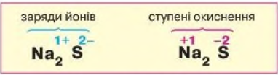
Ступінь окиснення.
Визначення ступеня окиснення елемента за хімічною формулою сполуки. Складання формули сполуки за відомими ступенями окиснення елементів

Slide 2
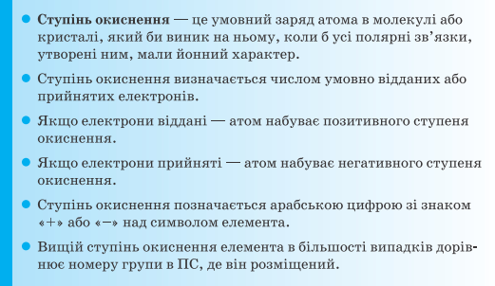
Поняття про ступінь окиснення

Slide 3
СТУПІНЬ ОКИСНЕННЯ І ВАЛЕНТНІСТЬ
Ступінь окиснення — поняття, що характеризує стан елемента в хімічній сполуці та його поведінку в окисно-відновних процесах.
Це умовний заряд, величина якого розраховується виходячи з припущення, що всі електрони, які утворюють хімічний зв’язок, повністю переходять до більш електронегативного елемента.
Валентність — характеристика здатності атома утворювати хімічні зв’язки.
Визначається числом зв’язків, які утворюють даний атом з іншими атомами в молекулі.

Slide 4
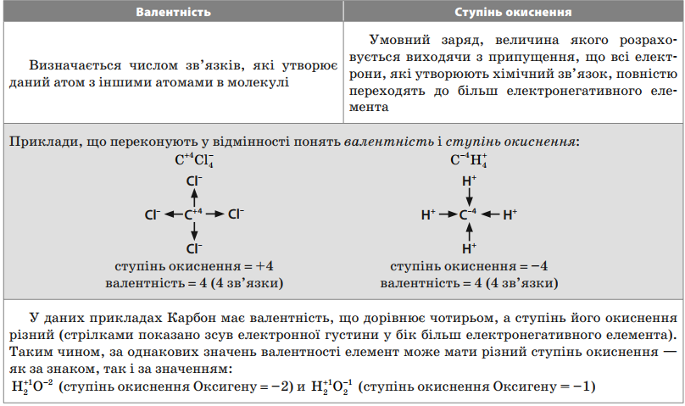

Slide 5
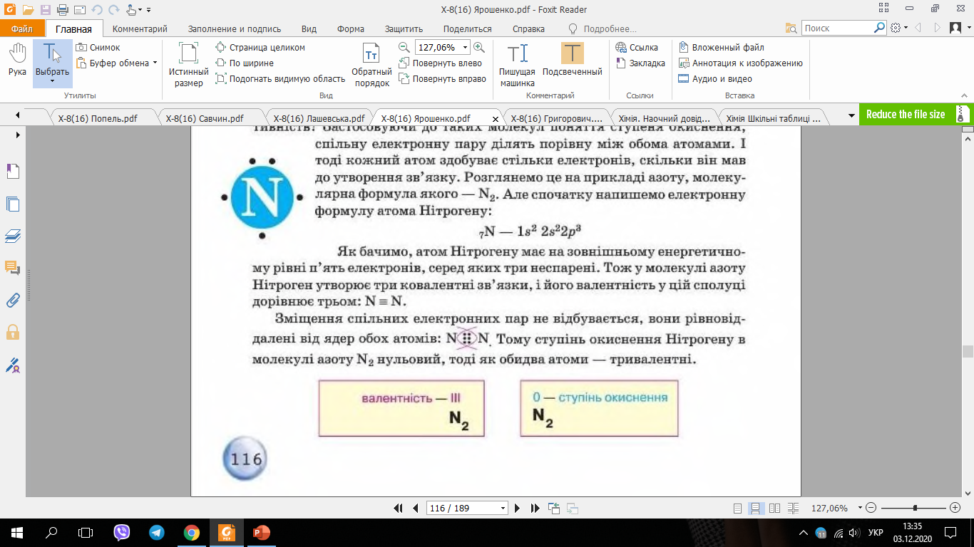
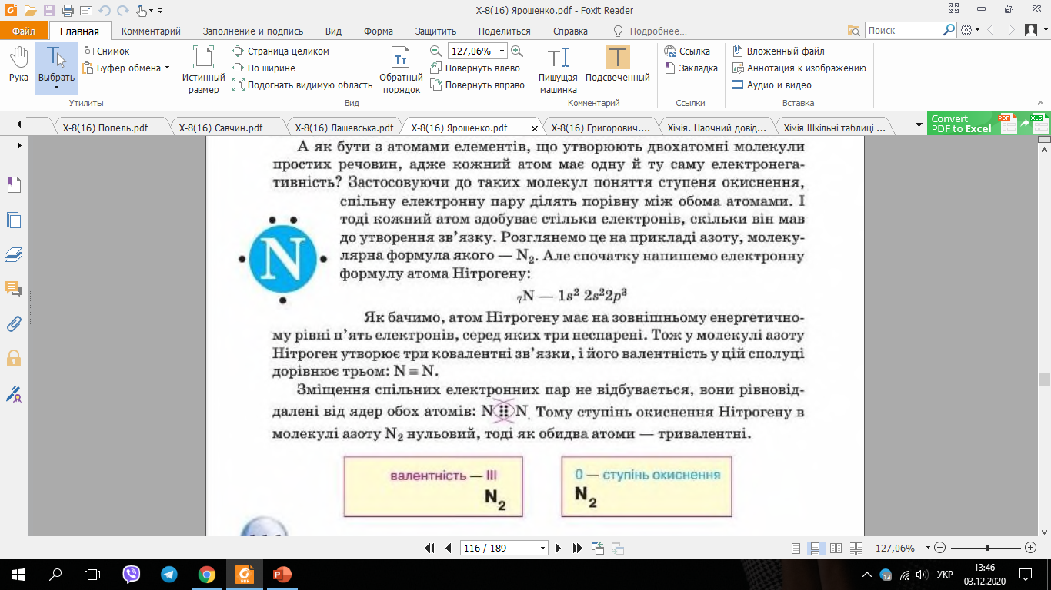
СТУПІНЬ ОКИСНЕННЯ І ВАЛЕНТНІСТЬ
(на прикладі n2)
Електронна формула атома нітрогену:
На зовнішньому енергетичному рівні 5 електронів,
Три із яких неспарені.
У молекулі азоту n2 нітроген утворює три ковалентні зв’язки
Його валентність дорівнює трьом.
зміщення спільних електронних пар не відбувається, вони рівновіддалені від ядер обох атомів
Тому ступінь окиснення нітрогену нульовий, а тоді як обидва атоми – тривалентні.

Slide 6
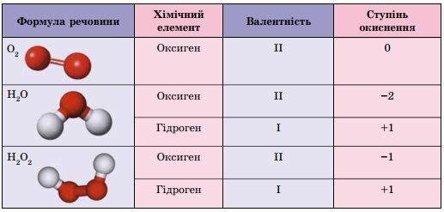
Значення валентності й ступенів окиснення хімічних елементів у деяких речовинах

Slide 7
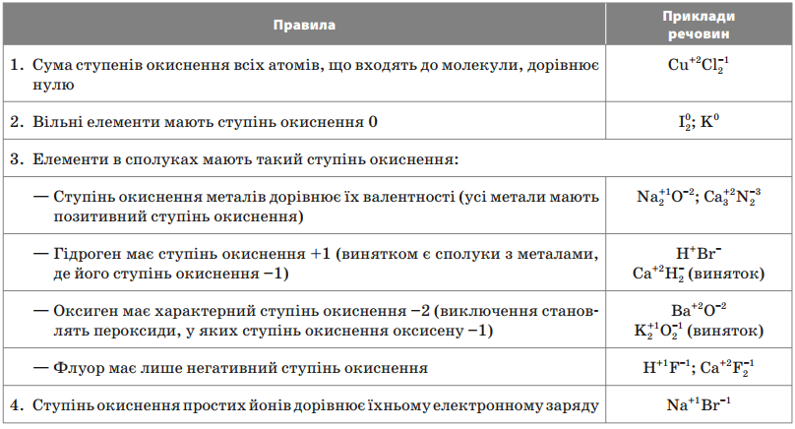
Правила визначення ступеня окиснення

Slide 8
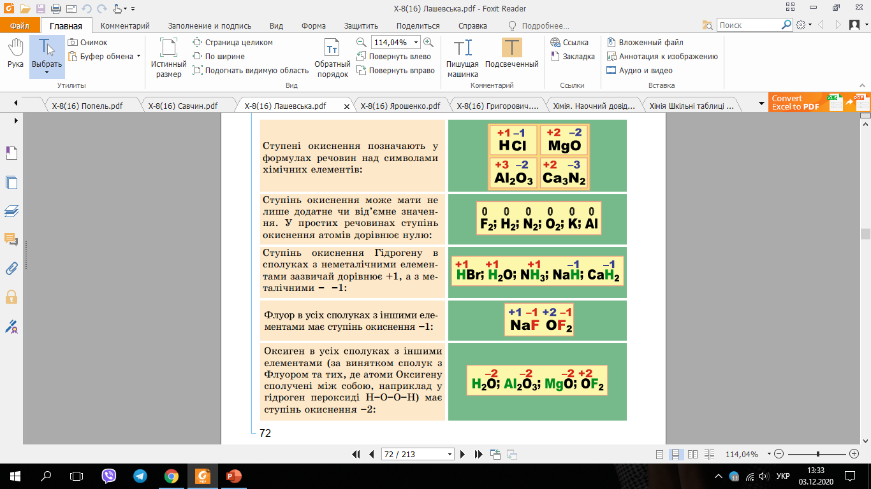

Slide 9
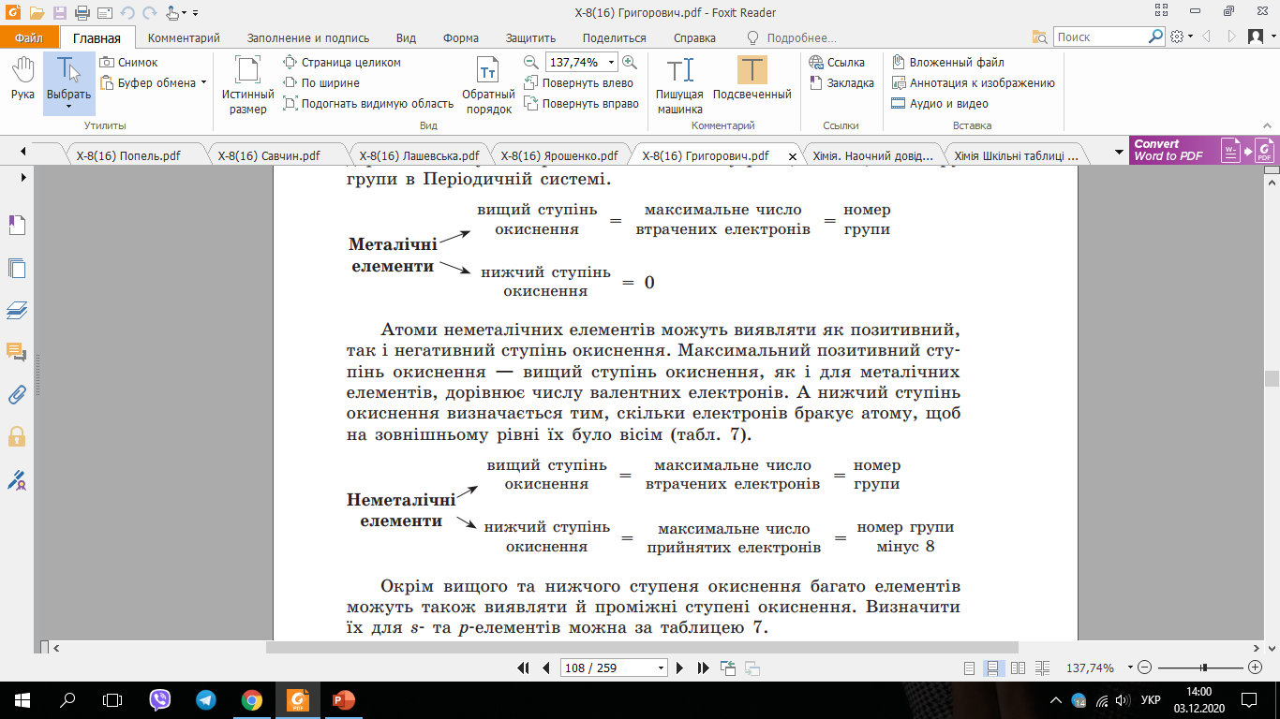
Можливі ступені окиснення елементів

Slide 10
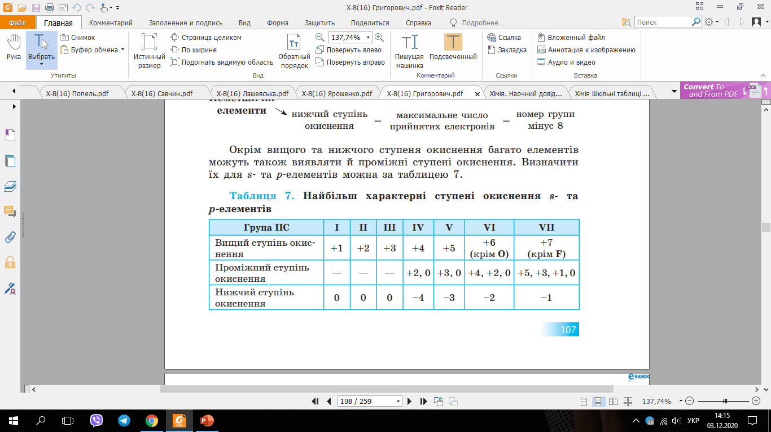
Найбільш характерні ступені окиснення s- та p-елементів

Slide 11
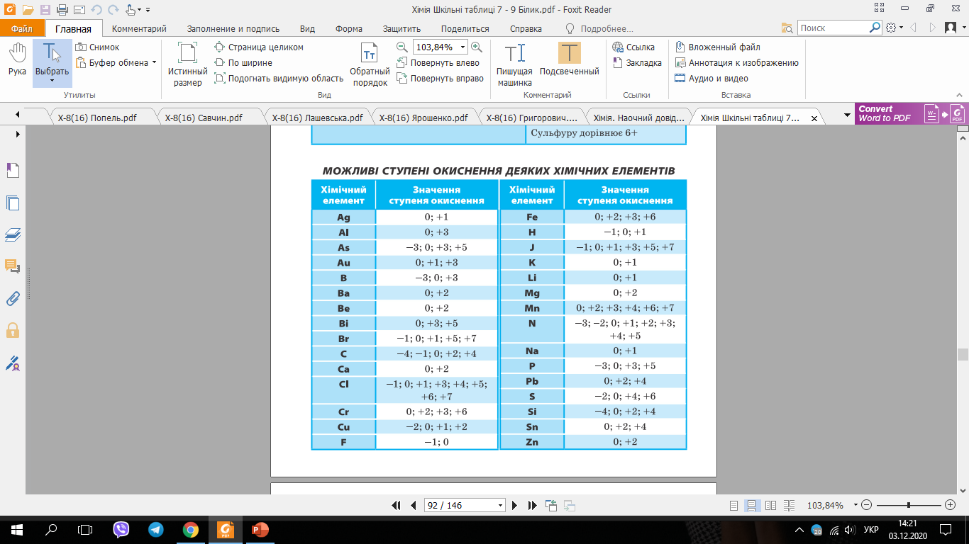

Slide 12
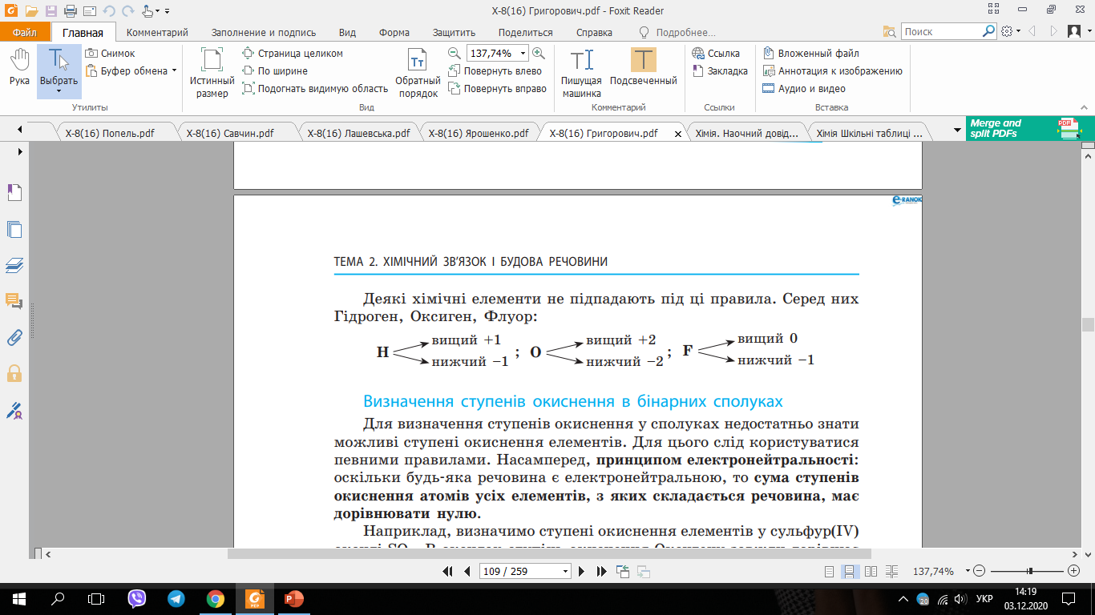
Деякі хімічні елементи не підпадають під ці правила.
Серед них Гідроген, Оксиген, Флуор:

Slide 13
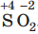
визначення ступенів окиснення в бінарних сполуках
Для визначення ступенів окиснення у сполуках недостатньо знати можливі ступені окиснення елементів.
Для цього слід користуватися певними правилами. Насамперед, принципом електронейтральності:
оскільки будь-яка речовина є електронейтральною, то сума ступенів
окиснення атомів усіх елементів, з яких складається речовина, має дорівнювати нулю.
Наприклад, визначимо ступені окиснення елементів у сульфур(IV) оксиді SO2. В оксидах ступінь окиснення Оксигену завжди дорівнює –2. Отже, для того щоб нейтралізувати заряд на двох атомах Оксигену, в Сульфуру ступінь окиснення має бути +4:

Slide 14
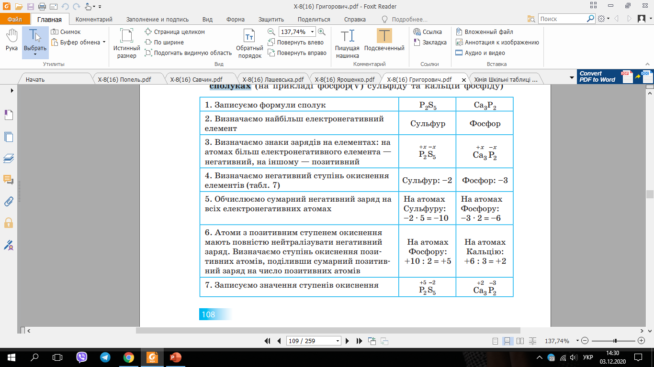
Алгоритм визначення ступеня окиснення елементів у бінарних сполуках

Slide 15
визначення ступенів окиснення в кислотах, гідроксидах та солях
Для сполук, утворених більше ніж двома хімічними елементами, принцип електронейтральності також є основним.
підхід для визначення ступенів окиснення такий самий, як і для бінарних сполук.
Також слід пам’ятати, що в переважній більшості сполук ступінь окиснення Оксигену дорівнює –2, а Гідрогену — +1.

Slide 16
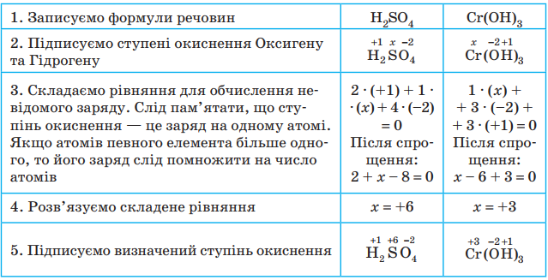
Алгоритм визначення ступенів окиснення елементів у кислотах та гідроксидах

Slide 17
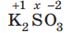
Приклад:
Розглянемо, як визначити ступені окиснення трьох елементів, на прикладі калій сульфіту K2SO3.
Ступінь окиснення Калію у сполуках може бути тільки +1, а Оксигену — –2:
Оскільки сума зарядів має дорівнювати нулю, то обчислимо ступінь окиснення Сульфуру, розв’язавши рівняння:
2 · (+1) + 1 · (х) + 3 · (–2) = 0, звідки х = +4

Slide 18
складання формул сполук за ступенем окиснення елементів
Використовуючи ступені окиснення, складати формули бінарних сполук простіше, ніж за валентністю.
Складаючи формули, слід керуватися правилом електронейтральності:
оскільки будь-яка речовина є електронейтральною, то сума ступенів окиснення атомів усіх елементів, з яких складається речовина, має дорівнювати нулю.

Slide 19
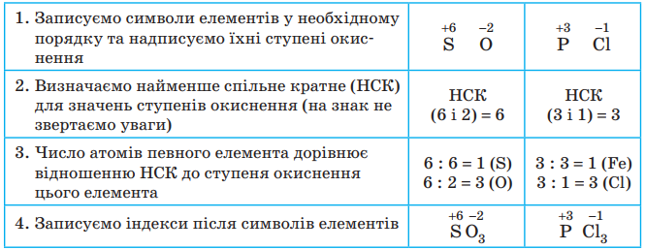
Алгоритм складання формул сполук за відомими ступенями окиснення елементів

Slide 20
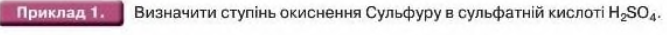
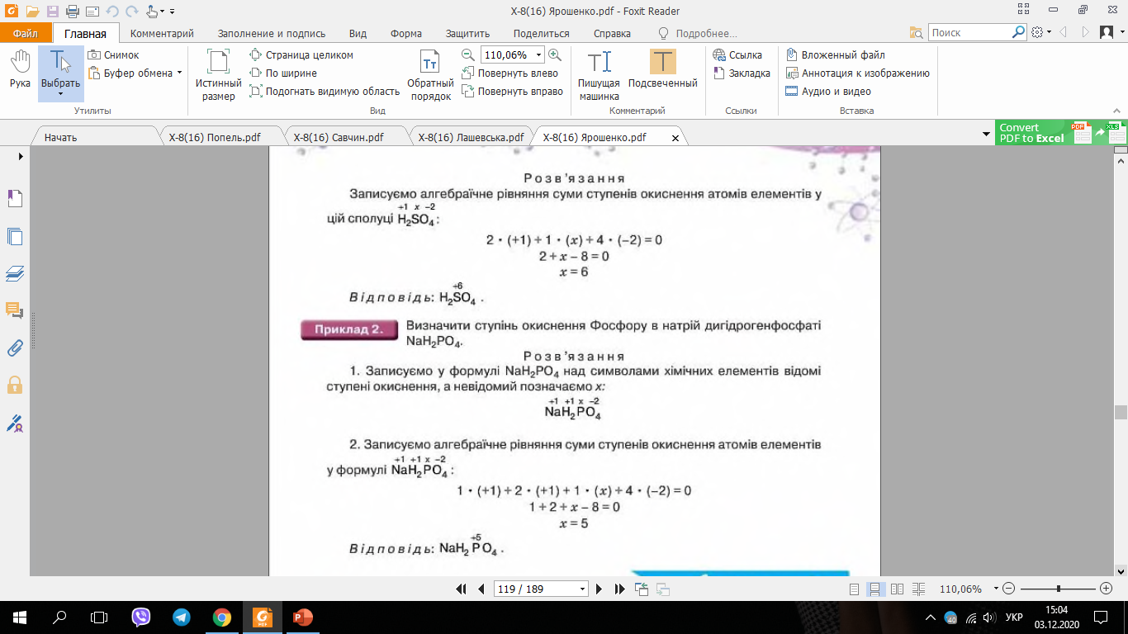
Приклади

Slide 21
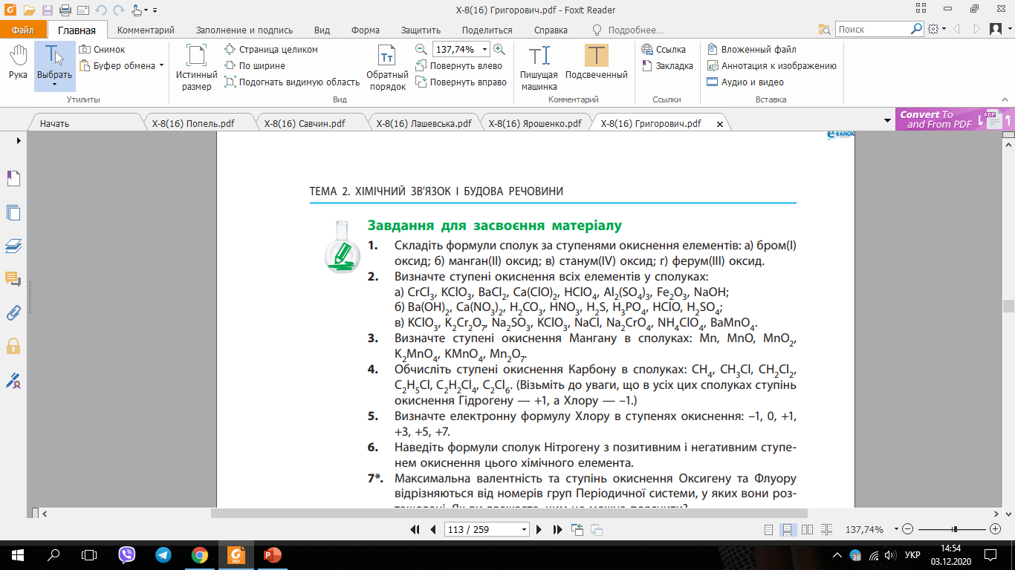
Узагальнення
1. складіть формули сполук за ступенями окиснення елементів:
а) бром(I) оксид; б) манган(II) оксид; в) станум(IV) оксид; г) ферум(іII) оксид.
2. визначте ступені окиснення всіх елементів у сполуках:
3. визначте ступені окиснення Мангану в сполуках:
4. обчисліть ступені окиснення карбону в сполуках. (візьміть до уваги, що в усіх цих сполуках ступінь окиснення Гідрогену — +1, а Хлору — –1.)
5. визначте електронну формулу Хлору в ступенях окиснення: –1, 0, +1, +3, +5, +7.
6. Наведіть формули сполук Нітрогену з позитивним і негативним ступенем окиснення цього хімічного елемента.
7*. Максимальна валентність та ступінь окиснення оксигену та Флуору відрізняються від номерів груп Періодичної системи, у яких вони розташовані. як ви вважаєте, чим це можна пояснити?

